Slide 1
Les Semaines Thématiques

Slide 2
La Fédération vous invite
A organiser de 1 à 7 événements en 2016
dont les Semaines Thématiques
pour partager notre jeu,
faire aimer notre sport,
dans toute la France
La Semaine au Féminin, du 5 au 13 mars 2016
La Semaine de la Santé, du 4 au 12 juin 2016
La Semaine des Seniors, du 8 au 16 octobre 2016
La Semaine du Handicap, du 19 au 27 novembre 2016

Slide 3
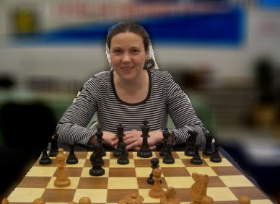
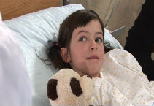
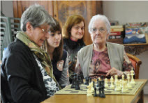
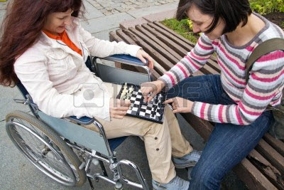
La Semaine
au Féminin
La Semaine
de la Santé
La Semaine
des Seniors
La Semaine
du Handicap
En club …
Dans le cadre de
la journée internationale de
la femme du 8 mars
Du 5 au 13 mars 2016
France entière
Dans les hôpitaux
Du 4 au 12 juin 2016
France entière
En club ou dans les
maisons de retraite…
Dans le cadre de la
Semaine Bleue
Du 8 au 16 octobre 2016
France entière
En club...
Dans le cadre de la
Semaine Nationale du
Handicap
Du 19 au 27 novembre 2016
France entière

Slide 4
3 Objectifs
Dynamiser la vie des clubs
Créer un élan d’ouverture des clubs d’Échecs vers l’extérieur
Sensibiliser de nouveaux publics au Jeu d’Échecs
Augmenter le nombre de joueuses en France

Slide 5
LE JEU D’ÉCHECS DANS LA SOCIÉTÉ
Une activité ludique et sportive qui vise à se développer en
harmonie avec son
environnement
Une société en quête de repères, qui doit offrir des outils structurants à ses publics en difficulté ou fragilisés
La Fédération Française des Échecs propose donc la mise en place d’une synergie vertueuse où convergent ces deux besoins
FFE
développement du Jeu d’Échecs
Société civile
utilisation d’un nouvel outil structurant

Slide 6
La Semaine
au Féminin
Du samedi 5 au dimanche 13 mars 2016
Jouez le jeu, faites jouer les femmes !
dans votre club et ville
[24% des licenciés de la FFE sont des femmes]
En club …
Dans le cadre de
la journée internationale de
la femme du 8 mars
Du 5 au 13 mars 2016
France entière
Au minimum, 1 journée d’animation pendant la semaine.

Slide 7
5 idées d’animations
« Jouez et gagnez »
Organisez un tirage au sort dans votre club, ouvert aux femmes non licenciées,
pour faire gagner des bons d’achat nouvelles coordonnées de joueuses potentielles.
« Jouez en famille »
Séance d’initiation pour les mamans et les sœurs des jeunes joueurs du club.
« Paroles de joueuse »
Mini-conférence proposée par une licenciée de votre club sur l’histoire du jeu d’Échecs,
ses champion(ne)s, les anecdotes…
« Show sur l’échiquier »
Votre champion local ou votre championne en simultanée à l’aveugle, face à une femme, licenciée ou non.
« La vie en rose »
Une fleur offerte à chaque visiteuse non licenciée (et licenciée !)

Slide 8
Ressources à votre disposition
Pour les 100 premiers clubs participants, la Fédération vous apporte
20 affiches A3 personnalisables et
100 Flyers pour la promotion de la Semaine au Féminin
100 € aux 40 premiers clubs inscrits déclarés à la Semaine au Féminin
pour contribuer au financement des animations.
La Fédération assure
la promotion nationale de la Semaine au Féminin
la promotion de la Semaine au Féminin auprès des médias locaux

Slide 9
L’affiche officielle
20 affiches A3
100 flyers
vous seront envoyés pour faire la promotion en amont de la Semaine au Féminin.
Une affiche que vous personnaliserez :
Inscrivez le programme que vous souhaitez proposer (lieu, date, heure, coordonnées, …)

Slide 10
Vos engagements dans le mois qui suit
Préciser les animations que votre club a finalement organisées
Envoyer un reportage photo et petit compte rendu des animations réalisées (obligatoire pour percevoir les 100 €)
Informer du nombre de personnes touchées par les animations
Cela nous permettra de valoriser vos actions et de faire un bilan de cette semaine thématique
A envoyer au plus tard le 31 mars 2016 (obligatoire pour percevoir les 100 €)
Objet : La Semaine au Féminin
À : joelle.mourgues@echecs.asso.fr et cwolf@orange.fr
La Fédération Française des Échecs décernera un
<< Prix Féminin >> aux 3 clubs les plus actifs.

Slide 11
Pour participer à la Semaine au Féminin
S’inscrire au plus tard le 22 février 2016
Indiquer : votre contact organisation
Par Courrier
Fédération Française des Échecs
la Semaine au Féminin
BP 100054
78185 SAINT-QUENTIN-EN-YVELIN CEDEX
Par e-mail
Objet : La Semaine au Féminin
À : joelle.mourgues@echecs.asso.fr
Merci

